Slide 1
Křesťanovo bojování
Biblický úvod Žd 12:1-13

Slide 2
12 Když jsme tedy obklopeni takovým zástupem svědků, odhoďme i my každou přítěž i hřích, který nás tak snadno svazuje, a vytrvale pokračujme v běhu, ležícím před námi. ² Nespouštějme oči z Ježíše, původce a završitele naší víry, který pro radost, ležící před ním, nedbal na hanbu, podstoupil kříž a usedl po pravici Božího trůnu. ³ Uvědomte si, jaké nepřátelství hříšníků vůči sobě vydržel, abyste neochabli a neklesali na duchu.
⁴ Ještě jste se v souboji s hříchem nevzepřeli až do krve. ⁵ Copak jste zapomněli na povzbuzení, kterým vás oslovuje jako své syny?
„Hospodinovo poučení, synu, neodmítej, když tě napravuje, nezoufej. ⁶ Vždyť koho miluje Hospodin, toho vychovává a trestá každého, koho přijímá za syna.“

Slide 3
⁷ Když podstupujete zkoušky, je to pro vaši výchovu; Bůh se k vám chová jako k vlastním dětem. Je snad dítě, které otec netrestá? ⁸ Výchovou procházejí všichni; bez ní byste tedy nebyli jeho děti, leda nevlastní. ⁹ Když jsme si vážili svých tělesných otců, kteří nás vychovávali, neměli bychom se tím spíše poddat Otci duchů a získat život? ¹⁰ Oni nás vychovávali krátce a podle svého uvážení, on ale pro náš vlastní prospěch, abychom došli podílu na jeho svatosti. ¹¹ Výchova se v dané chvíli nikdy nezdá příjemná, ale krušná, později však těm, kdo jí prošli, přináší ovoce spravedlnosti a pokoje.
¹² Proto „dodejte síly ochabujícím rukám i podlomeným kolenům“ ¹³ a „zaveďte své kroky na přímé cesty,“ aby to, co kulhá, zcela neochrnulo, ale raději bylo uzdraveno.

Slide 4
Židům 3:13
Raději se navzájem denně povzbuzujte, dokud ještě platí ono „Dnes“, aby se někdo z vás nedal oklamat hříchem a zatvrdit.”

Slide 5
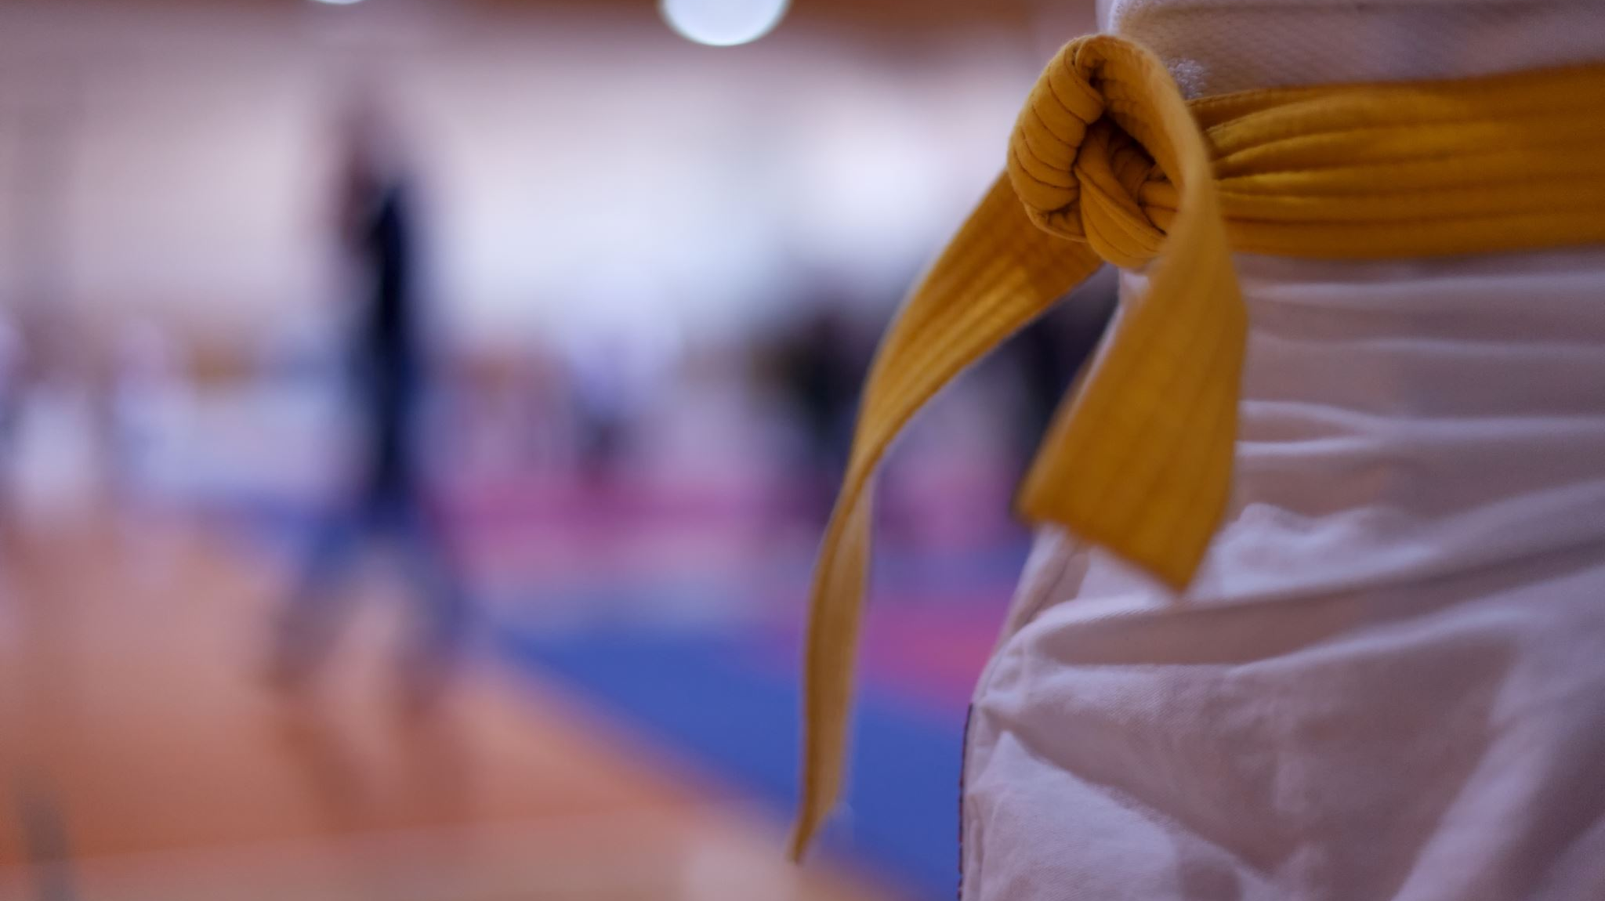
Stojí mně za to vést ten boj?

Slide 6
Je Ježíš opravdu lepší?
Nebeské království je, jako když člověk najde poklad ukrytý v poli. Znovu ho ukryje a pak jde, s radostí prodá všechno, co má, a koupí to pole.
Matouš 13:44

Slide 7
„Kdyby víra na své cestě ztratila svou sestru pochybnost, přestala by být hledáním a tázáním, mohla by poklesnout na bezduchou náboženskou praxi, ritualismus a ideologii“
Tomáš Halík

Slide 8
Boží výchova
Výchova se v dané chvíli nikdy nezdá příjemná, ale krušná, později však těm, kdo jí prošli, přináší ovoce spravedlnosti a pokoje.
Židům 12:11

Slide 9
Otázky do diskuze
Kde se v současné době odehrává ten zápas o víru? Co jsou otázky a výzvy, které lidé mají?
Proč ti stojí za to následovat Ježíše?
Co tě to stojí? Čeho ses musel vědomě vzdát?
Jak pomáháš lidem v církvi procházet dekonstrukcí víry a hledat radost a pokoj v Kristu?

